Slide 1
DLaaS 下分布式服务的 QoS 预测和对抗性攻击防护
Wenxiu Zhang†，张文秀
†College of Engineering, Shantou University, Shantou, 515063, China

Slide 2


Introduction
背景与动机
- 深度学习即服务 (DLaaS，deep-learning-as-a-service) 因其作为部署深度学习技术的图表的新颖性而受到越来越多的关注。但DLaaS仍面临性能和安全问题，亟待解决。
- 新的用户和服务不断加入和离开系统，导致冷启动问题。
- 对稳健网络连接的需求不断增长，需要模型来评估不确定性。
- 对抗性攻击对 DLaaS 下的模型安全构成严重威胁。
提出EEPrNN模型——新颖的递归定义方法，递归残差嵌入（增加对抗性训练）——冷启动、安全问题；概率预测框架——不确定问题

Slide 3
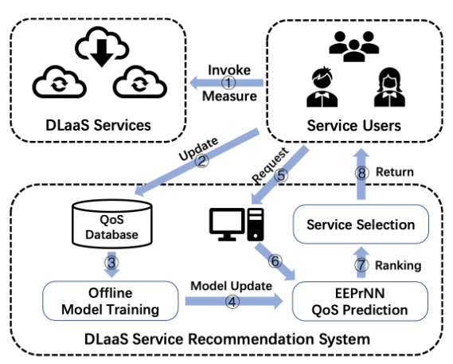
QoS预测框架
EERrNN进行QoS预测，为服务选择输出得分。

Slide 4
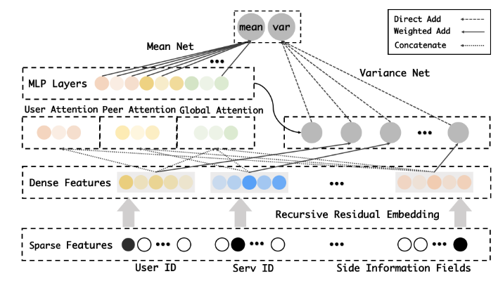
EEPrNN模型框架
- 稀疏特征输入层、递归残差嵌入层、注意力网络和任务特定层（从下往上）。
- 输入层和嵌入层负责通过查找嵌入将离散特征转换为密集向量。- 注意力网络用于分层学习交互和相关性。
- 任务特定层包含 MeanNet 和 VarianceNet，分别负责输出均值和方差。
- 左边部分结合注意力机制用于预测平均值，右边部分用于方差估计。

Slide 5
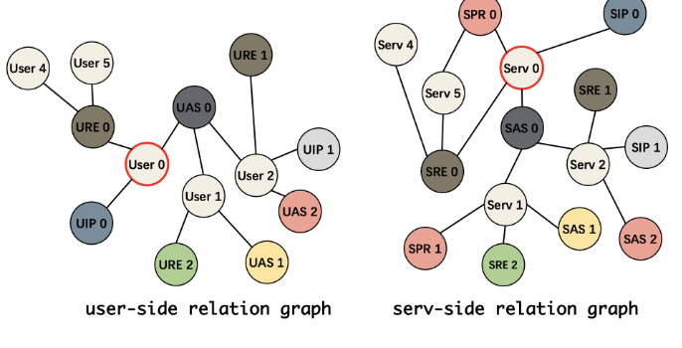
递归残差嵌入 (RREmbedding，模型关键)
捕获n跳（n-hop）节点的信号，并采用图卷积网络的思想进行信息聚合，优化非线性激活和正则化层。n越大感受野越大。
令 U = {u1, u2, u3, ..., um} 为一组用户，S = {s1, s2, s3, ..., sn} 为一组服务。对于每个 u ∈ U ，令 cui = {UAS, URE, UIP } 为它们的用户侧上下文，其中 UAS 表示用户自治系统，URE 表示用户国籍，UIP 表示用户 IP 地址。类似地，对于服务 s ∈ S，令 csj = {SAS, SRE, SP R, SIP } 为其服务端上下文，其中 SAS、SRE、SPR、SIP 分别表示服务自治系统、区域、服务提供商和服务 IP 地址。
1. 构建关系图，启发于邻域发现

Slide 6
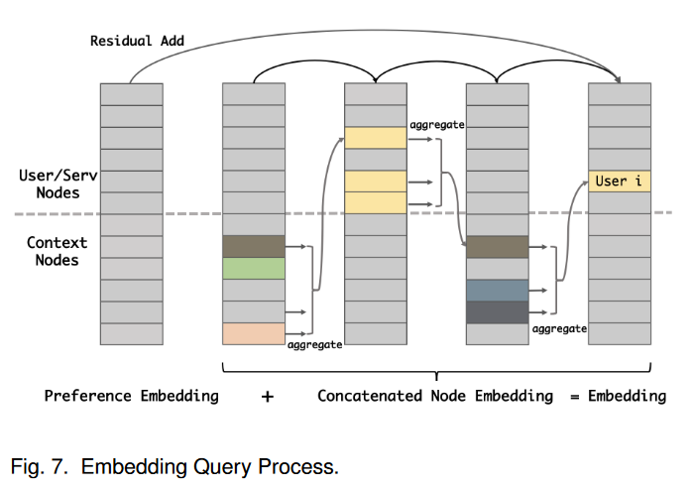
递归残差嵌入 (RREmbedding，模型关键)
偏好嵌入+拼接节点嵌入=最终嵌入，residual add为残差添加
2. 嵌入查询

Slide 7
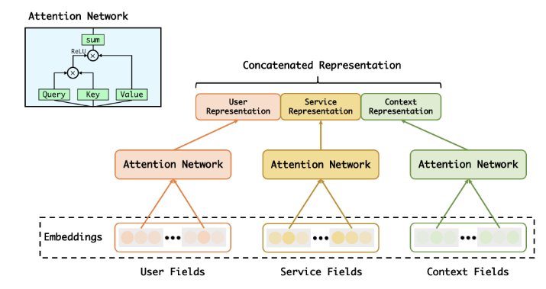

注意力融合
1. Embeddings：图的底部是三组嵌入，分别对应于用户字段、服务字段和上下文字段。
2. Attention Network：每组嵌入后面都有一个注意力网络。这些网络通过学习输入特征的权重分布来决定哪些输入特征是更重要的，从而帮助模型更加专注于最有信息量的部分，公式如下。
3. Concatenated Representation：来自三个不同领域的注意力网络的输出随后被拼接在一起形成一个连贯的表示（端对端地放在一起，形成一个更长的向量）

Slide 8
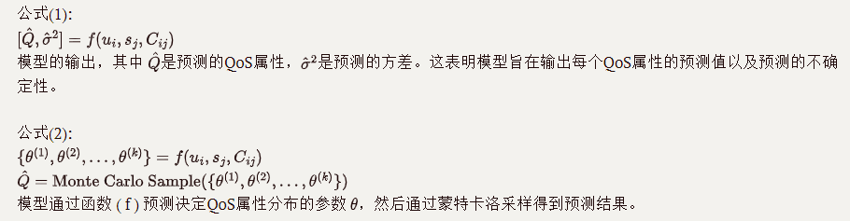
概率预测模型

Slide 9
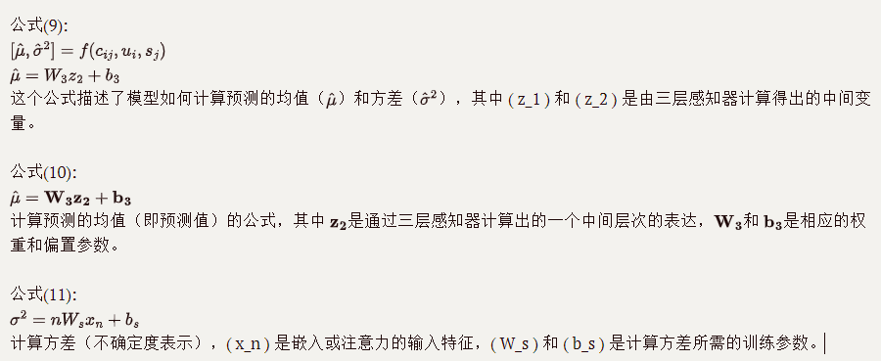
概率预测过程
通过分支网络预测均值和方差的方法，以此来反映预测的不确定性。整个模型的目标是输出一个预测值和一个方差，从而反映预测的不确定性。z1,为吞吐量，z2为响应时间，分数表示不确定度的贡献。

Slide 10
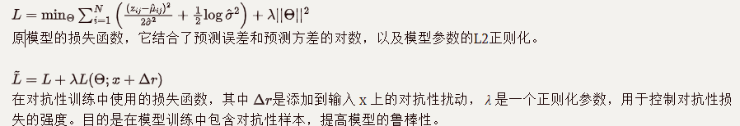
对抗性损失函数
作者假设模型的随机不确定性服从高斯分布，并给出了相应的损失函数，这个损失函数不需要额外的标签来学习不确定性。在这个目标函数中，当预测误差较大时，模型会被鼓励输出较大的方差。根据文献42，对对抗性训练过程中的损失函数进行处理。

Slide 11
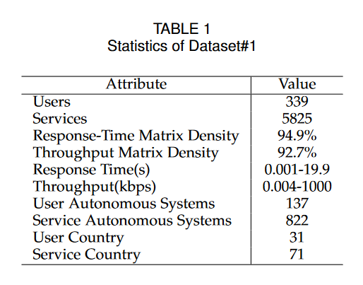
Experiment Settings
Datasets:
WSDREAM
Metrics:
MAE、RMSE、MRE

Slide 12
Experiment Settings
基础实验设置：
- 删除标记为-1的条目
- 训练集2.5%
- density：2.5%-10%，步长2.5
- 嵌入的隐藏维度：64
- 对于梯度下降算法，我们选择自适应矩估计[47]算法（Adam）。
- MLP 的隐藏单元设置为 {256, 128, 128}。
- 初始学习率和权重衰减（L2正则化）分别设置为0.002和0.001。
- 对于训练过程，批量大小设置为 256。

Slide 13

Conclusion
- 高时间复杂度可能会阻碍所提出模型的应用。
- 在未来的工作中通过仔细设计图操作来简化模型并优化其性能。
- 利用时间特征来形成时空感知模型，以满足在线 QoS 预测的动态特性。
- 重点关注增强可扩展性并满足大规模分布式服务推荐的行业需求。
Thank you for your attention!

